Slide 1




/BASIC ALGORITHM WITH
WorthIT#9
Algorithm
Return 0;

Slide 2
<Algoritma>
Apa itu Algoritma?????
Return 0;

Slide 3

Algoritma merupakan langkah-langkah untuk menyelesaikan suatu masalah
Return 0;

Slide 4
/Algoritma ada di kehidupan kita sehari-hari
Contohnya :
Algoritma ketika kita mencari buku di perpustakaan
Pertama kita mencari kategori buku tersebut termasuk ke dalam jenis buku apa
2. Lalu ketika sudah ketemu lemari tersebut, kita check apakah mungkin buku-buku tersebut
tersortir berdasarkan alphabet?
3. Kalau bukan, maka kita cari satu persatu sampai ketemu buku yang kita cari.
Return 0;

Slide 5
/Algoritma ada di kehidupan kita sehari-hari
Contohnya :
Algoritma menghitung umur orang lain berdasarkan tahun lahirnya
Kita mendapatkan tahun lahir orang tersebut.
2. Mengurangi tahun sekarang dengan tahun lahir orang tersebut.
Return 0;

Slide 6
/Algoritma ada di kehidupan kita sehari-hari
Contohnya :
Algoritma menghitung umur orang lain berdasarkan tahun lahirnya
Lihat menu restoran.
Gunakan struktur pengulangan (for) untuk melihat seluruh opsi yang tersedia dalam menu.
Gunakan pernyataan pengkondisian (if) untuk memeriksa apakah opsi tersebut sesuai dengan preferensi Anda, seperti apakah makanan tersebut vegetarian atau tidak.
Jika opsi tersebut sesuai dengan preferensi Anda, pilih makanan itu. Jika tidak, lanjutkan ke opsi berikutnya.
Ulangi langkah-langkah ini hingga Anda memilih makanan yang sesuai.
Return 0;

Slide 7
Bagaimana cara implementasi algoritma dalam bentuk program?
Return 0;

Slide 8
<Variable>
Variable merupakan cara untuk kita bisa menyimpan suatu data dalam memori. Selain untuk menyimpan nilai data, variable juga menyimpan alamat dari data yang disimpan tersebut.
Return 0;

Slide 9
Format membuat variable di C
Tipe
NamaVariable
Nilai
Return 0;

Slide 10
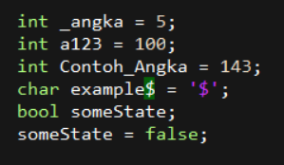
Penamaan Variable dalam C
Return 0;

Slide 11
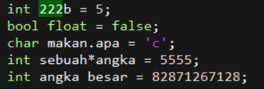
Penamaan variable yang tidak boleh di C
Return 0;

Slide 12
<Tipe Data Variable>
Tipe data variable adalah yang menentukan tipe data apa yang akan disimpan oleh si variable itu dan apa yang kita bisa lakukan dengan variable tersebut.
Return 0;

Slide 13
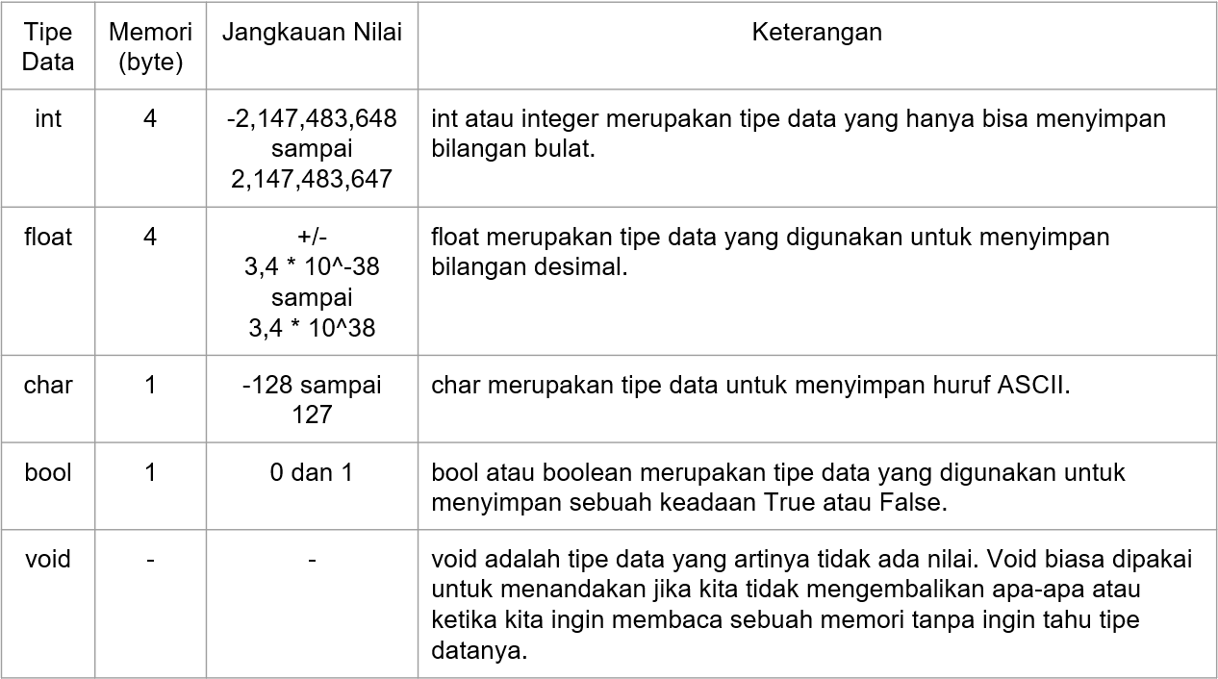
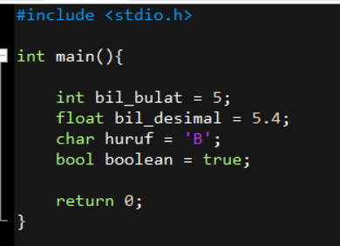
<Tipe data dasar pada C>
Return 0;

Slide 14
<Pointer>
Pointer merupakan sebuah tipe data yang gunanya untuk menyimpan alamat dari variable lain.
Return 0;

Slide 15
<Format membuat pointer di C>
(Tipe Data Target) *(Nama Pointer) = &(Target Variable)
Contohnya : char *p = &huruf_a;
**Note : Kalau membuat pointer, tipe data target merupakan tipe data yang disimpan oleh target variable. Sehingga kalau kita ingin mengarahkan ke variable integer, maka tipe pointernya juga harus integer.
Return 0;

Slide 16
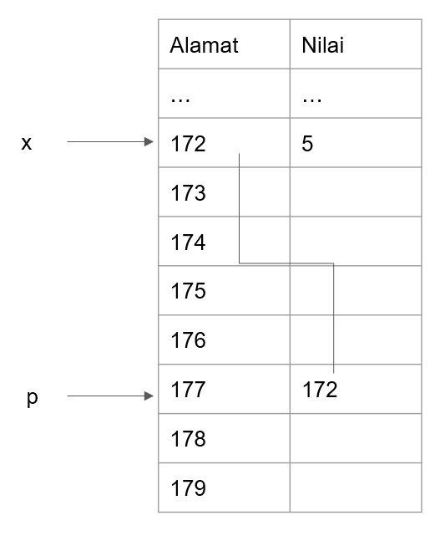
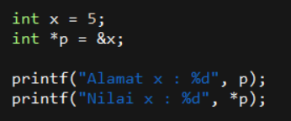

<Pointer>
Return 0;

Slide 17
<Array>
Array adalah kumpulan data, array ini digunakan untuk menyimpan banyak data dalam satu variable.
Return 0;

Slide 18

Format deklarasi array C
(Tipe) (NamaVariable)[(ukuran)] = {(data)}
Return 0;

Slide 19
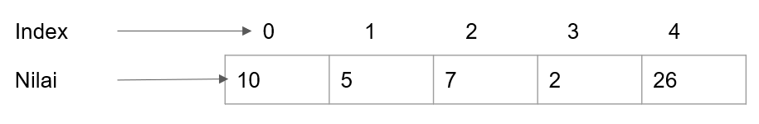
Pemanggilan Array
Ketika memanggil array, nilai urutan paling pertama mulai dari angka 0
Return 0;

Slide 20
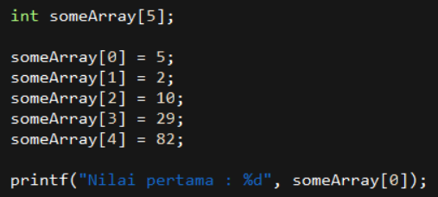
Pemanggilan Array
(NamaVariable)[(index)]
Return 0;

Slide 21
<Kondisi>
Seperti dunia asli, dimana kita selalu menggunakan kondisi dalam membuat keputusan. Dalam C kita juga bisa menggunakan kondisi untuk membuat keputusan.
Return 0;

Slide 22
<Kondisi>
Seperti :
Fajar memiliki n buah apel untuk 5 orang tamu
Berarti kondisinya :
1. Jika buah apel Fajar kurang dari 5 maka ada tamu yang tidak mendapatkan apel.
2. Jika Fajar memiliki 5 buah apel atau lebih maka semua tamu akan mendapatkan apel.
Return 0;

Slide 23
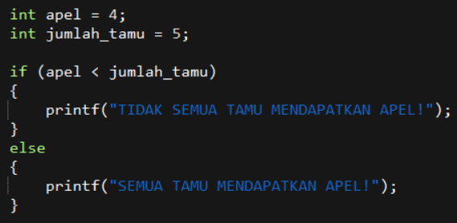
<Kondisi>
Return 0;

Slide 24
<Kondisi>
if (kondisi) { // perintah yang dijalankan }
Return 0;

Slide 25
<Kondisi>
if (kondisi1)
{
// perintah ini dijalankan ketika kondisi1 sukses
}
else if (kondisi2)
{
// perintah ini dijalankan ketika kondisi1 gagal dan kondisi2 sukses
}
else
{
// perintah ini dijalankan ketika kondisi1 dan kondisi2 gagal
}
Return 0;

Slide 26
<Contoh Soal>
Jika ada tiga buah variable a, b, dan c dengan nilai yang berbeda. Carilah variable yang memiliki nilai paling besar dari ketiga variable tersebut.
Return 0;

Slide 27
<Strategi>
Buatlah kondisi dalam bentuk yang bisa kita baca dan pahami dulu.
Kondisi : 1) Jika a lebih besar dari b dan c, maka a yang paling besar
2) Jika b lebih besar dari a dan c, maka b yang paling besar
3) Jika c lebih besar dari a dan b, maka c yang paling besar
Setelah kita sudah bisa membuat kondisi dalam bentuk yang kita mengerti, lalu kita buat dalam bentuk program.
Return 0;

Slide 28
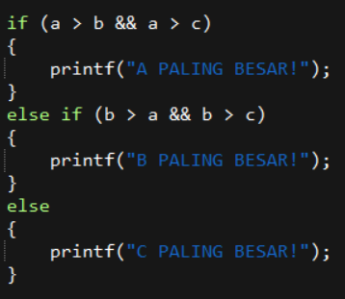
<Jawaban>
Return 0;

Slide 29
<Loop>
Loop adalah perulangan, perulangan ini kita pakai untuk mempersimpel kode ketika ada pemanggilan perintah yang berulang-ulang.
Return 0;

Slide 30
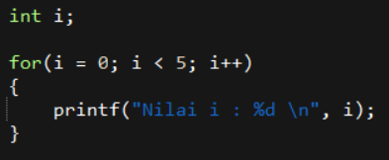
<Macam – macam loop>
For loop memiliki format sebagai berikut : for (mulai; kondisi; langkah) { // perintah yang dijalankan }
Return 0;

Slide 31
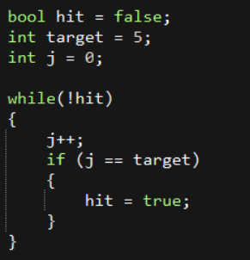
<Macam – macam loop>
While loop memiliki format sebagai berikut : while (kondisi)
{
// perintah yang dijalankan }
Return 0;

Slide 32
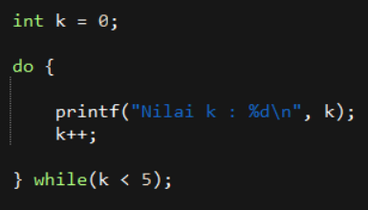
<Macam – macam loop>
Do while loop memiliki format sebagai berikut : do { // perintah yang dijalankan } while (kondisi);
Return 0;

Slide 33
<Contoh Soal>
Jika ada array bernilai {5, 10, 7, 4, 15, 3} maka carilah nilai tertinggi dari array tersebut!
Return 0;

Slide 34
<Strategi>
nilai paling tinggi = 5
5 | 10 | 7 | 4 | 15 | 3
Return 0;

Slide 35
<Strategi>
nilai paling tinggi = 10
5 | 10 | 7 | 4 | 15 | 3
Return 0;

Slide 36
<Strategi>
nilai paling tinggi = 10
5 | 10 | 7 | 4 | 15 | 3
Return 0;

Slide 37
<Strategi>
nilai paling tinggi = 10
5 | 10 | 7 | 4 | 15 | 3
Return 0;

Slide 38
<Strategi>
nilai paling tinggi = 15
5 | 10 | 7 | 4 | 15 | 3
Return 0;

Slide 39
<Strategi>
nilai paling tinggi = 15
5 | 10 | 7 | 4 | 15 | 3
Return 0;

Slide 40
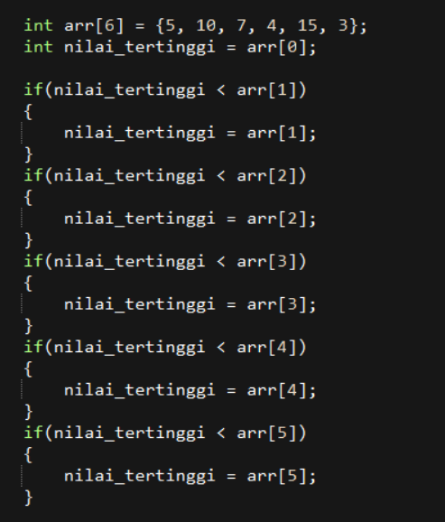
<Dry>
Jawaban soal menggunakan if saja
Return 0;

Slide 41
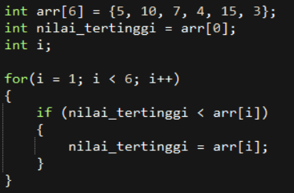
<Dry>
Jawaban soal menggunakan for loop dan if
Return 0;

Slide 42
<Function>
Function merupakan cara untuk menyimpan perintah-perintah menjadi satu perintah. Guna function ini adalah ketika kita akan memakai kombinasi perintah yang sama berulang, maka kita simpan dalam function sehingga kita tidak usah membuat kombinasi perintah yang sama berulang. Function juga membantu dalam memberikan nama kepada suatu kombinasi perintah, sehingga kode tersebut gampang dibaca.
Return 0;

Slide 43
<Contoh di dunia asli>
Seperti tukang nasi goreng, mereka tidak usah meracik ulang bumbu-bumbunya ketika ingin memasak nasi goreng. Melainkan ia menggunakan bumbu yang sudah diracik sebelumnya. Sehingga ketika membuat nasi goreng tinggal melempar bumbu yang sudah diracik ke dalam nasi goreng.
Return 0;

Slide 44
<Format pembuatan function>
(TipeReturn) (NamaFunction) (parameter) { // isi perintah }
**Note : parameter bisa menjadi opsional jika TipeReturn nya menggunakan void.
Return 0;

Slide 45
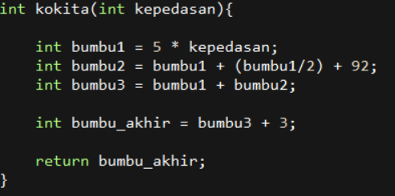
<Format pembuatan function>
Tipe
NamaFunction
parameter
Return 0;

Slide 46
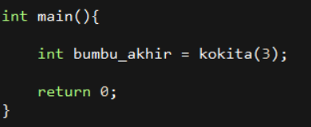
<pemakaian function>
Return 0;

Slide 47
<Rekursif>
Rekursif adalah ketika suatu function memanggil diri sendiri.
Return 0;

Slide 48

<Kapan menggunakan Rekursif?>
Kadangkala solusi rekursif membuat kode lebih dikit yang harus ditulis dan solusi juga lebih simple dibandingkan menggunakan looping biasa.
Return 0;

Slide 49
<Hati-hati!>
Walaupun rekursif bisa menjadi solusi yang baik untuk beberapa masalah, tetapi rekursif juga bisa menjadi masalah terburuk. Karena rekursif susah sekali untuk di debug. Dan seringkali solusi rekursif lebih lambat di performa dibandingkan looping biasa.
Seperti di python, dimana pemanggil function itu sangat lama, sehingga rekursif di python memiliki performa yang lambat dibandingkan menggunakan loop biasa python.
Return 0;

Slide 50
<Contoh>
Penggunaan rekursif untuk mencari hasil faktorial dari sebuah angka.
Contoh faktorial : 5! = 5 * 4 * 3 * 2 * 1
= 120
Return 0;

Slide 51
<Strategi>
5! = 5 * 4!
4! = 4 * 3!
3! = 3 * 2!
2! = 2 * 1!
1! = 1 * 0!
0! = 1
Return 0;

Slide 52
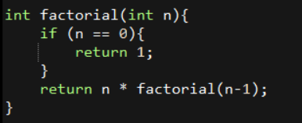
<Jawaban>
Return 0;

Slide 53
<Jawaban>
Coba memasukkan factorial(5)
factorial(5) = 5 * factorial(4)
= 5 * 4 * factorial(3)
= 5 * 4 * 3 * factorial(2)
= 5 * 4 * 3 * 2 * factorial(1)
= 5 * 4 * 3 * 2 * 1 * factorial(0)
= 5 * 4 * 3 * 2 * 1 * 1
= 120
Return 0;

Slide 54
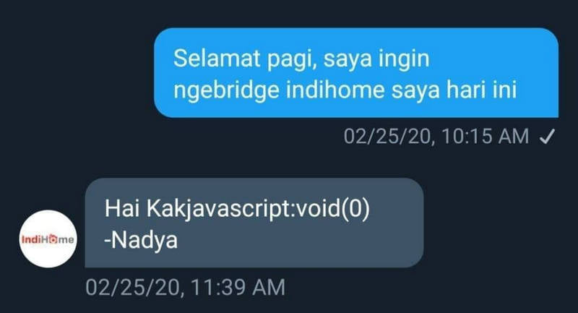
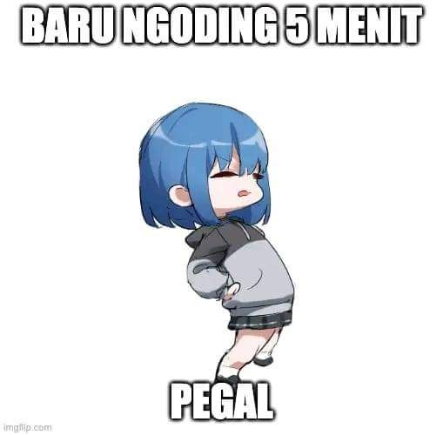
<Terima Kasih!!!>
selamat berpetualangan di dunia algoritma!
Return 0;

